Slide 1
Державний лад

Slide 2
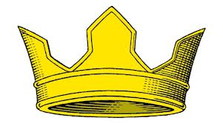
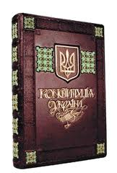
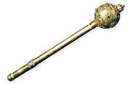
Фо́рма держа́вного правлі́ння — це спосіб організації верховної влади, який визначає систему її найвищих органів, порядок їх формування і особливості розподілу повноважень між ними, а також взаємовідносини з населенням держави.

Slide 3
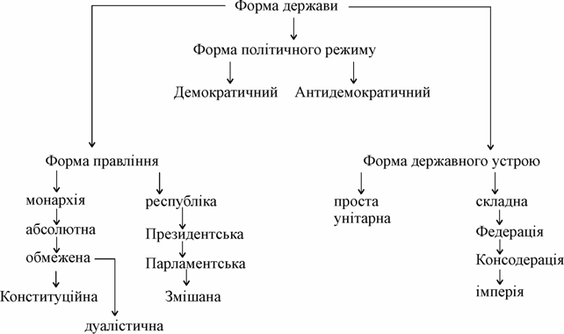

Slide 4
Форма правління

Slide 5
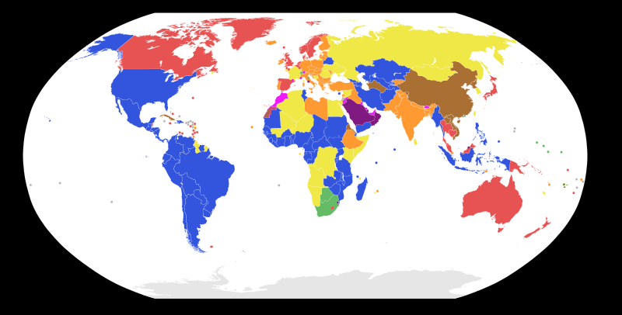
Президентська республіка
Парламентсько-президентська республіка
Президентсько-парламентська республіка
Парламентська республіка
Парламентська конституційна монархія
Конституційна монархія
Абсолютистська монархія
Однопартійна диктатура
Військова диктатура

Slide 6
монархія
абсолютна
обмежена

Slide 7
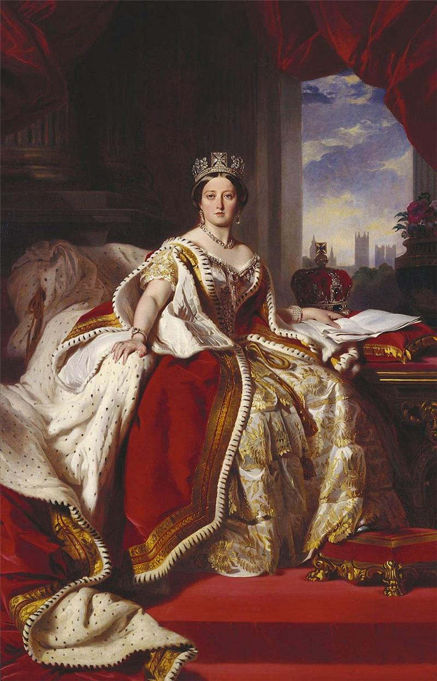
абсолютна монархія — форма правління державою, за якої верховна влада (суверенітет тощо) належить одній особі (царю, імператору, королю тощо), та для якої характерний найвищий ступінь централізації державної влади.

Slide 8
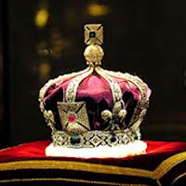
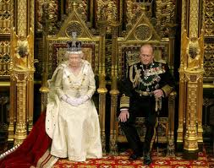
Конституці́йна мона́рхія — влада монарха обмежена конституцією, законодавчі функції передані парламенту, виконавчі – уряду. Без згоди парламенту монарх не має права видавати закони й розпорядження загальнодержавного характеру. Сучасними державами з конституційною монархією є Великобританія, Данія, Норвегія та ін. Також державами з конституційною монархією є Нідерланди, Бельгія.

Slide 9
республіка
президентська
парламентська
змішана

Slide 10
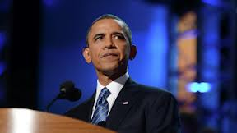
Президентська республіка характеризується значною роллю президента в системі державних органів, поєднанням в його руках повноважень глави держави і глави уряду. Її також називають дуалістичної республікою, підкреслюючи, тим самим, факт чіткого розподілу двох влад: зосередження сильної виконавчої влади в руках президента, а законодавчої — в руках парламенту.

Slide 11
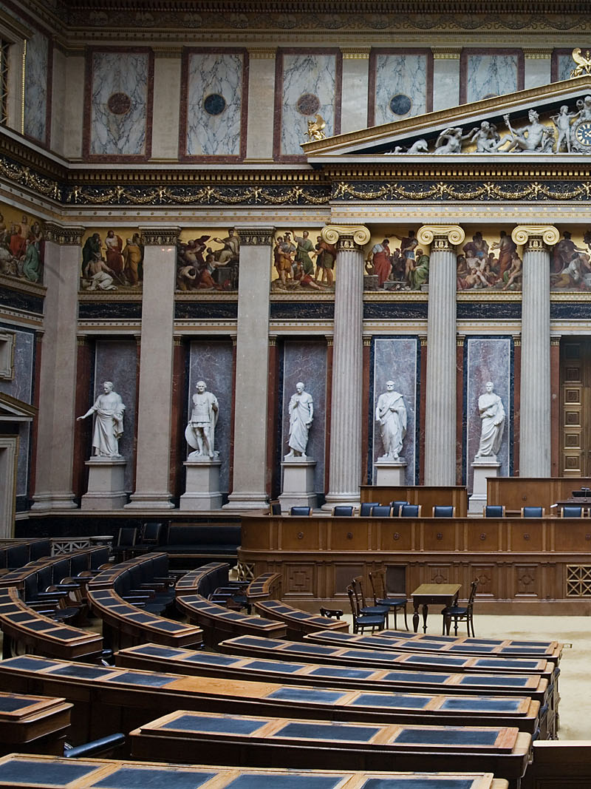
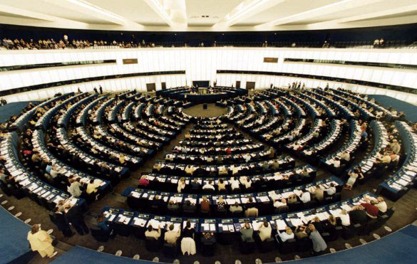
Парламентська республіка — це різновид республіки з перевагою повноважень на користь парламенту. У парламентській республіці уряд відповідає тільки перед парламентом, а не перед президентом.

Slide 12
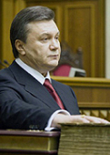
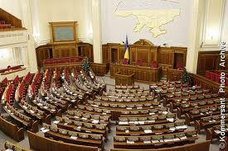
Змішана республіка— форма державного правління, яка поєднує ознаки президентської і парламентської республік

Slide 13
Форма державного устрою

Slide 14
Форма державного устрою
унітарна
складна

Slide 15
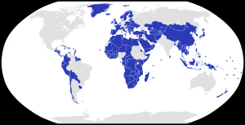
Уніта́рна держа́ва — це єдина цілісна держава, територія якої поділяється на адміністративно-територіальні одиниці, що не мають статусу державних утворень і не володіють суверенними правами.
Унітарні держави світу

Slide 16
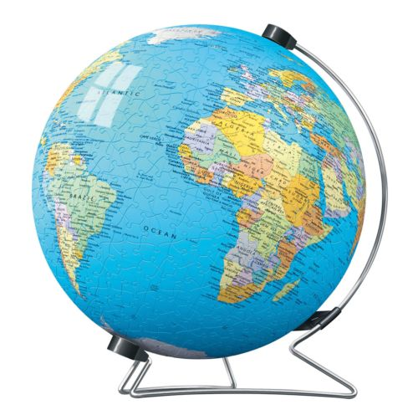
Складна держава — держава, до складу якої входять інші державні утворення з тим чи іншим рівнем самостійності.
федерація
конфедерація
імперія

